Slide 1
《人工智能的数学基础》 线性代数部分：特征值与特征向量

Slide 2
5. 特征值与特征向量
5.1 特征值与特征向量
5.2 特征多项式
5.3 相似性
5.4 对角化
5.5 复特征值
5.6 幂算法
5.7 随机矩阵

Slide 3
5.1 特征值与特征向量

Slide 4
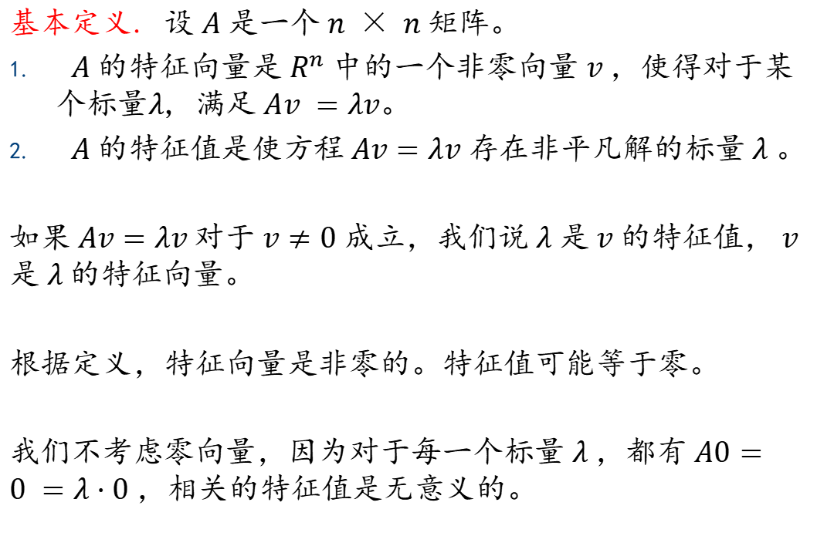
5.1 特征值与特征向量
基本定义. 设$A$是一个$n × n$矩阵。
$A$的特征向量是$R^{n}$中的一个非零向量$v$，使得对于某个标量$λ$, 满足$Av =λv$。
$A$的特征值是使方程$Av=λv$存在非平凡解的标量$λ$。
如果$Av=λv$对于$v≠0$成立，我们说$λ$是$v$的特征值，$v$是$λ$的特征向量。
根据定义，特征向量是非零的。特征值可能等于零。
我们不考虑零向量，因为对于每一个标量$λ$，都有$A0=0 =λ⋅0$，相关的特征值是无意义的。
Notes:
scalar先考虑实数标量，如果考虑复数会特殊说明

Slide 5
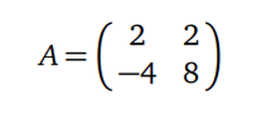
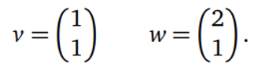
实例
例.考虑如下矩阵和向量
哪个是特征向量，对应的特征值为？

Slide 6
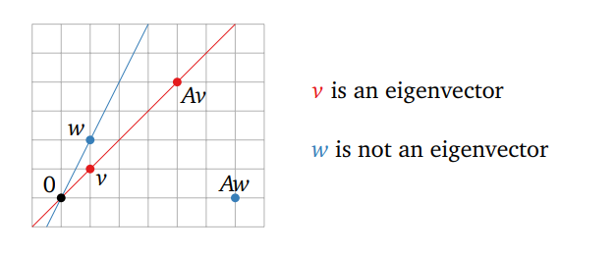
实例
例.考虑如下矩阵和向量
哪个是特征向量，对应的特征值为？
解.

Slide 7
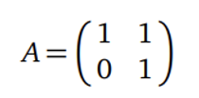
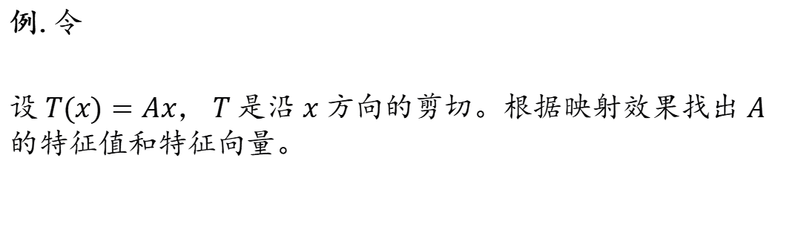
剪切(shear)
例.令
设$T(x)=Ax$，$T$是沿$x$方向的剪切。根据映射效果找出$A$的特征值和特征向量。

Slide 8
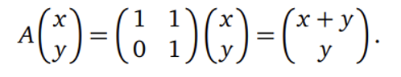
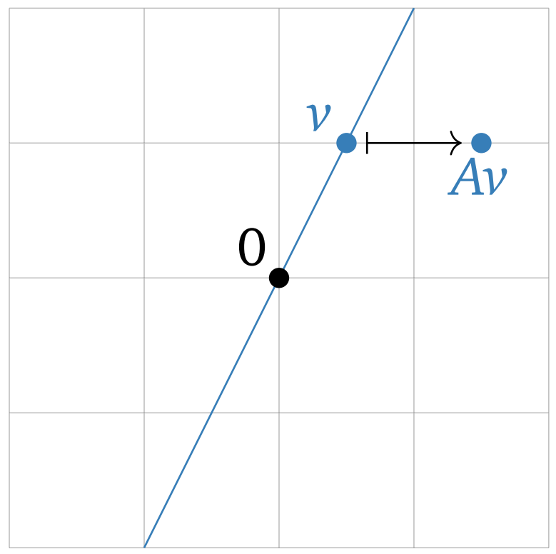
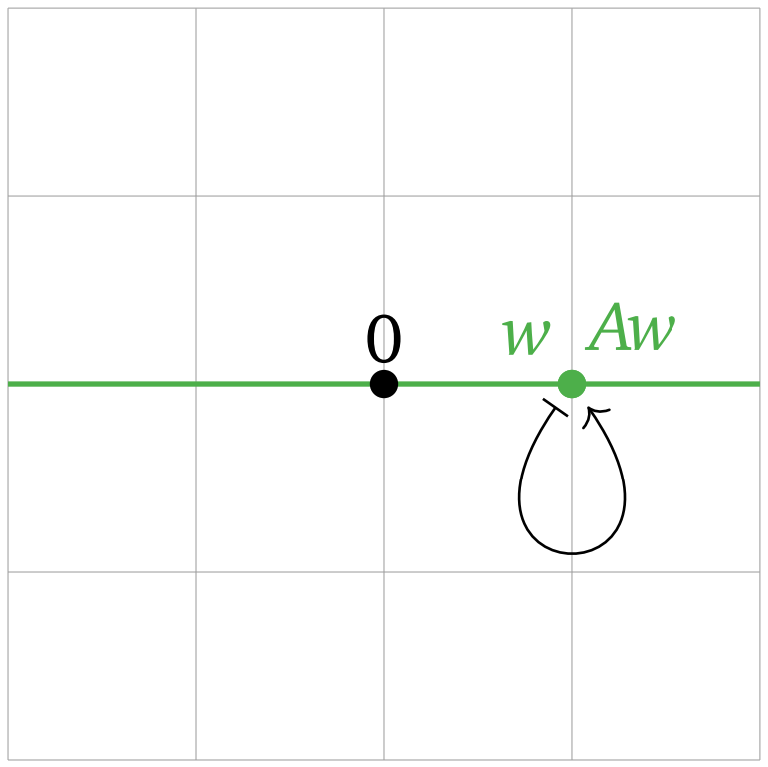
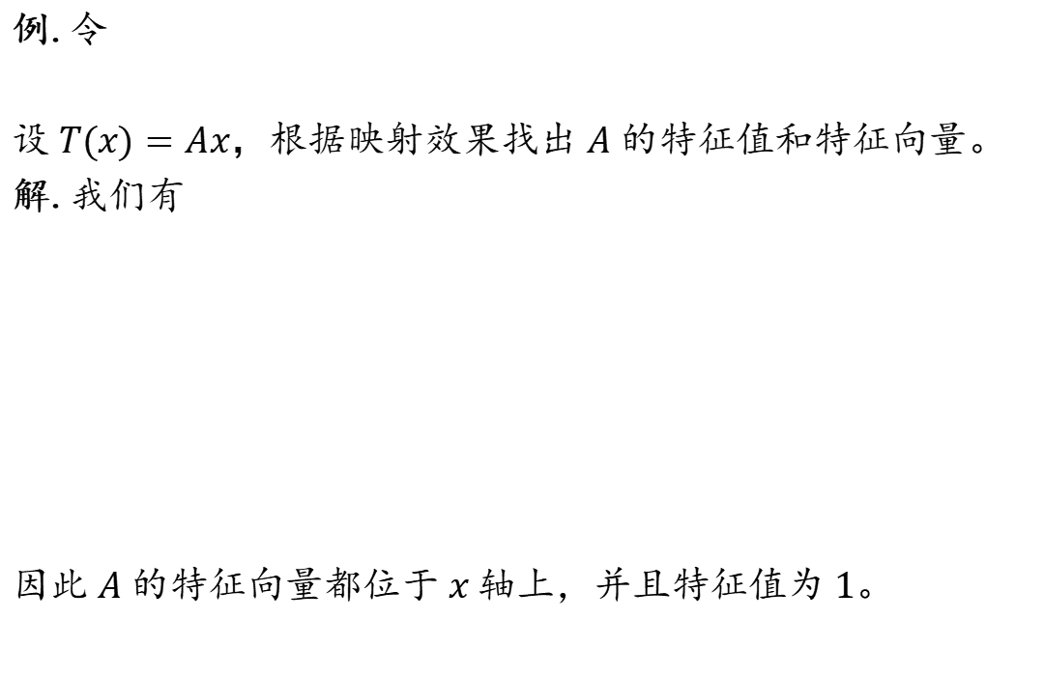
剪切
例.令
设$T(x)=Ax，$根据映射效果找出$A$的特征值和特征向量。
解.我们有
因此$A$的特征向量都位于$x$轴上，并且特征值为$1$。

Slide 9
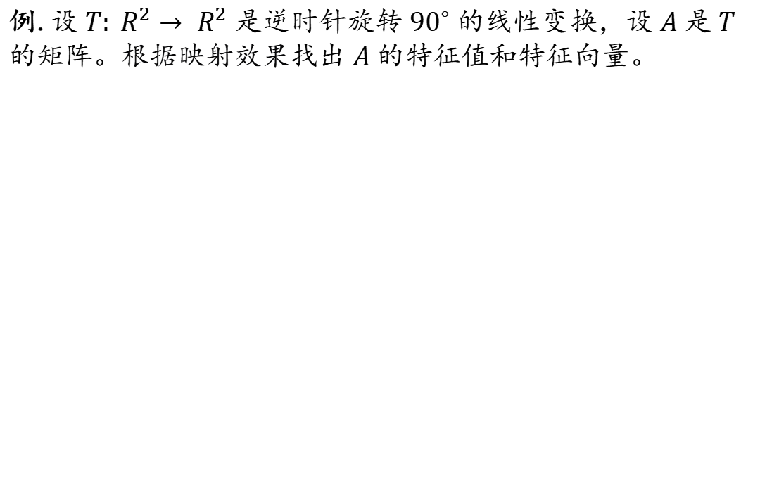
旋转
例.设$T: R^{2}→ R^{2}$是逆时针旋转${90}^{∘}$的线性变换，设$A$是$T$的矩阵。根据映射效果找出$A$的特征值和特征向量。

Slide 10
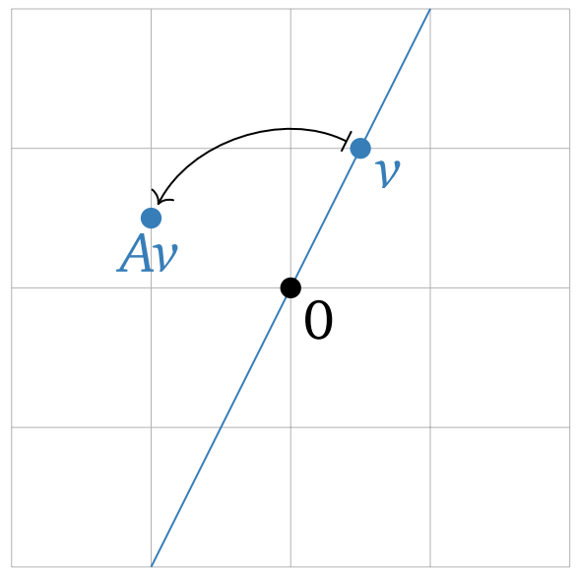
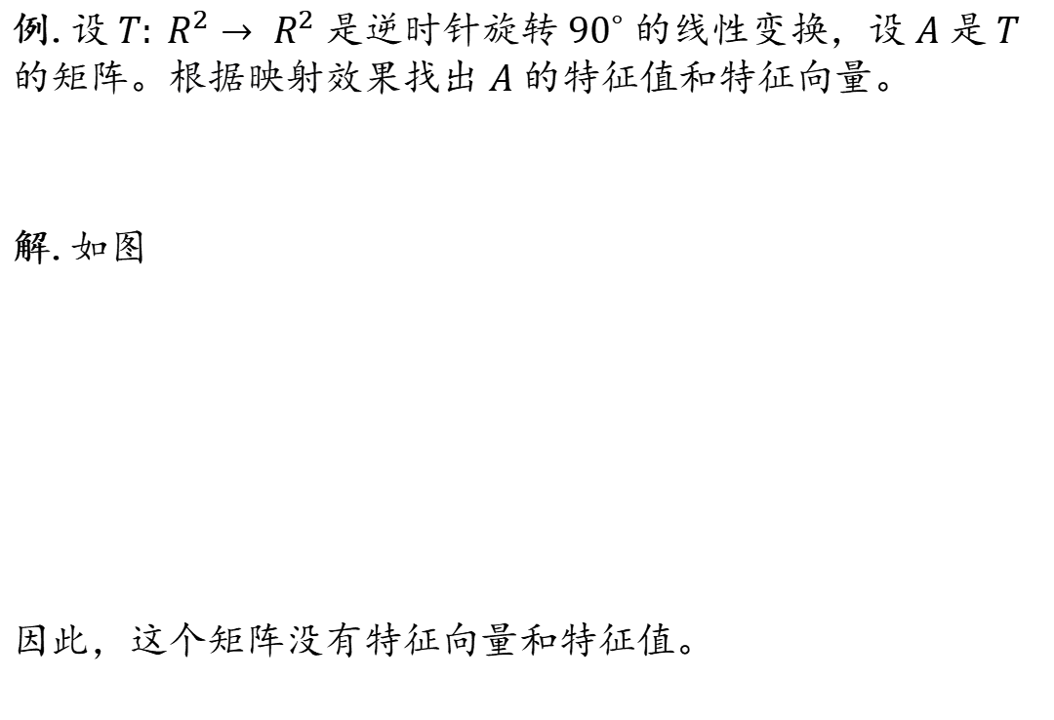
旋转
例.设$T: R^{2}→ R^{2}$是逆时针旋转${90}^{∘}$的线性变换，设$A$是$T$的矩阵。根据映射效果找出$A$的特征值和特征向量。
解.如图
因此，这个矩阵没有特征向量和特征值。

Slide 11
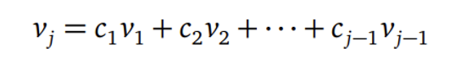
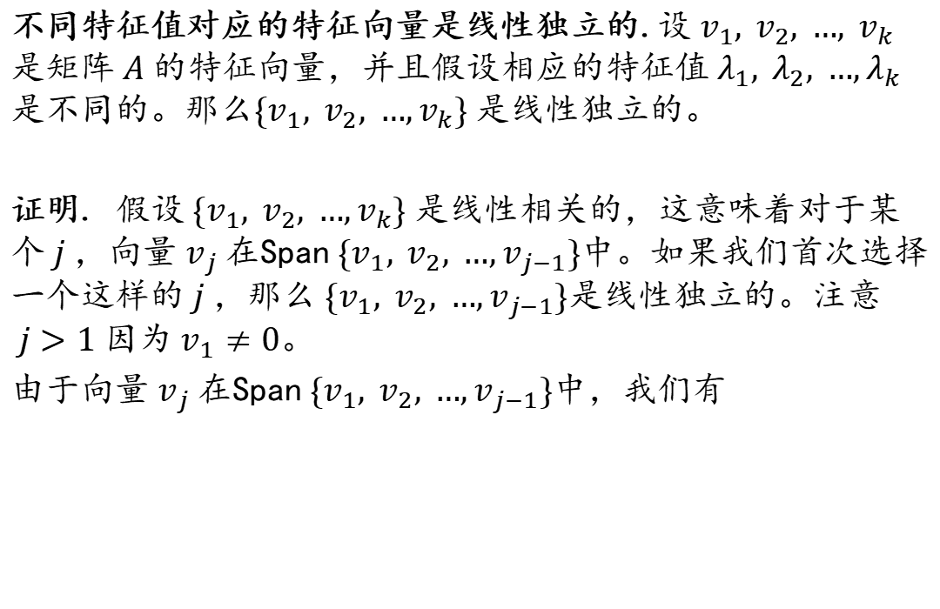
不同特征值对应特征向量线性独立
不同特征值对应的特征向量是线性独立的.设$v_{1}, v_{2}, …, v_{k}$是矩阵$A$的特征向量，并且假设相应的特征值$λ_{1}, λ_{2}, …,λ_{k}$是不同的。那么$\{v_{1}, v_{2}, …,v_{k}\}$是线性独立的。
证明. 假设$\{v_{1}, v_{2}, …,v_{k}\}$是线性相关的，这意味着对于某个$j$，向量$v_{j}$在Span $\{v_{1}, v_{2}, …,v_{j−1}\}$中。如果我们首次选择一个这样的$j$，那么 $\{v_{1}, v_{2}, …,v_{j−1}\}$是线性独立的。注意$j>1$因为$v_{1}≠0$。
由于向量$v_{j}$在Span $\{v_{1}, v_{2}, …,v_{j−1}\}$中，我们有

Slide 12
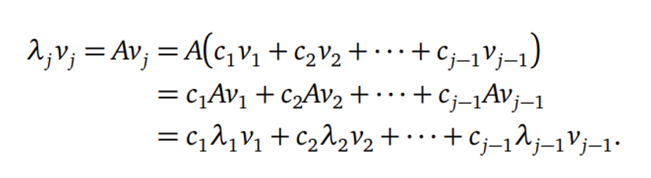
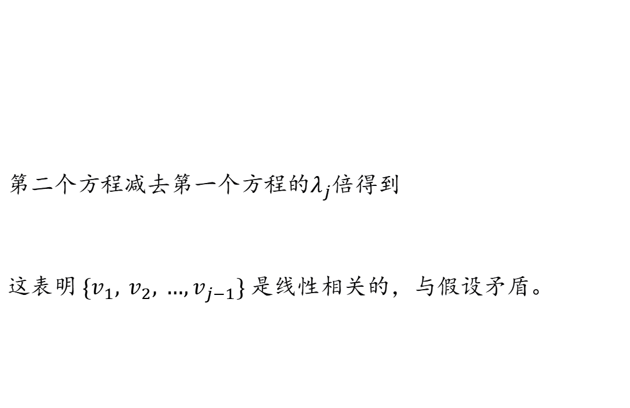
不同特征值对应特征向量线性独立
第二个方程减去第一个方程的$λ_{j}$倍得到
这表明$\{v_{1}, v_{2}, …,v_{j−1}\}$是线性相关的，与假设矛盾。

Slide 13
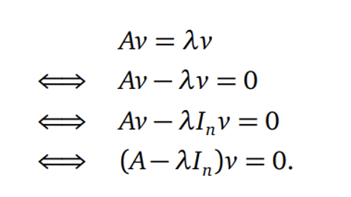
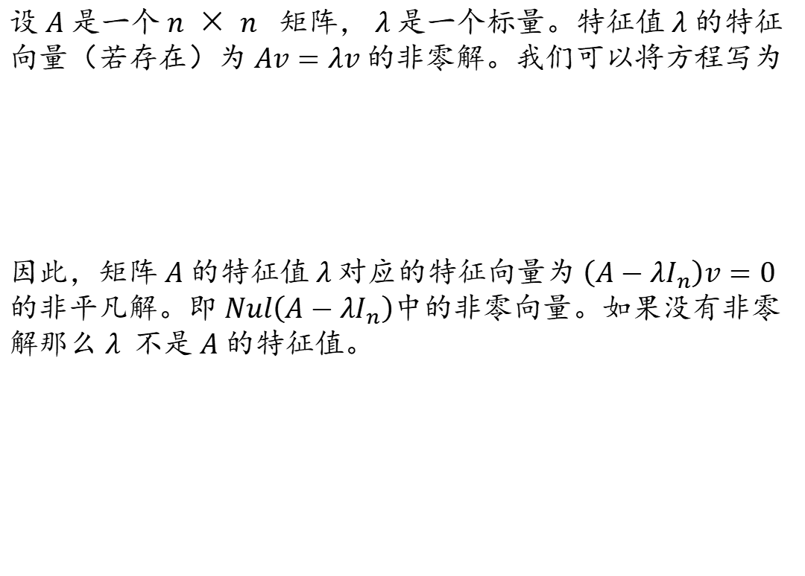
特征空间
设$A$是一个$n × n$ 矩阵，$λ$是一个标量。特征值$λ$的特征向量（若存在）为$Av=λv$的非零解。我们可以将方程写为
因此，矩阵$A$的特征值$λ$对应的特征向量为$\left(A−λI_{n}\right)v=0$的非平凡解。即$Nul\left(A−λI_{n}\right)$中的非零向量。如果没有非零解那么$λ$不是$A$的特征值。
Notes:
去确认特征值，并求特征向量

Slide 14
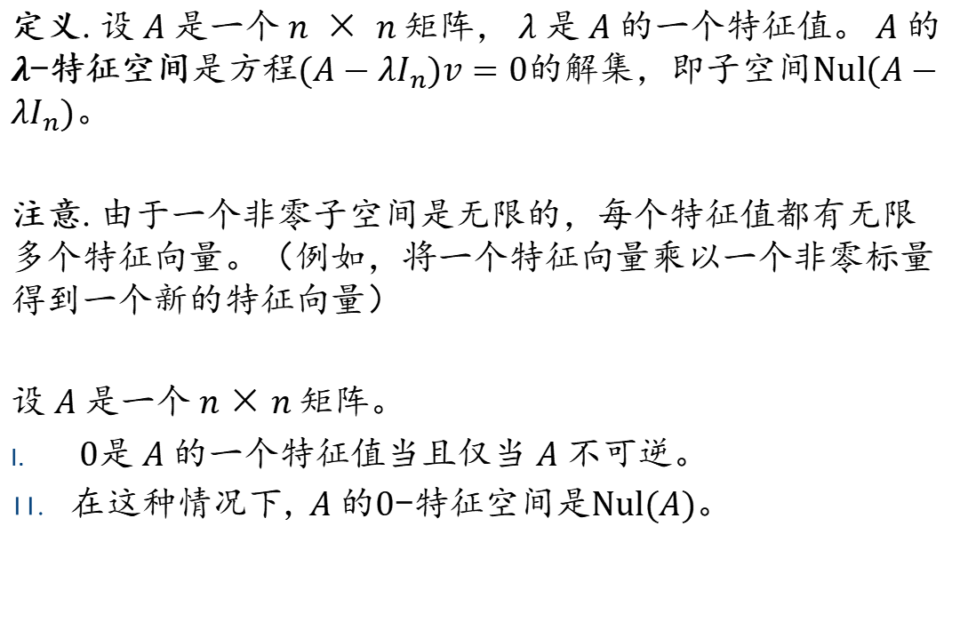
特征空间
定义.设$A$是一个$n × n$矩阵，$λ$是$A$的一个特征值。$A$的$λ$-特征空间是方程$(A−λI_{n})v=0$的解集，即子空间$\text{Nul}(A−λI_{n})$。
注意.由于一个非零子空间是无限的，每个特征值都有无限多个特征向量。（例如，将一个特征向量乘以一个非零标量得到一个新的特征向量）
设$A$是一个$n×n$矩阵。
$0$是$A$的一个特征值当且仅当$A$不可逆。
在这种情况下,$A$的$0$-特征空间是$\text{Nul}(A)$。

Slide 15
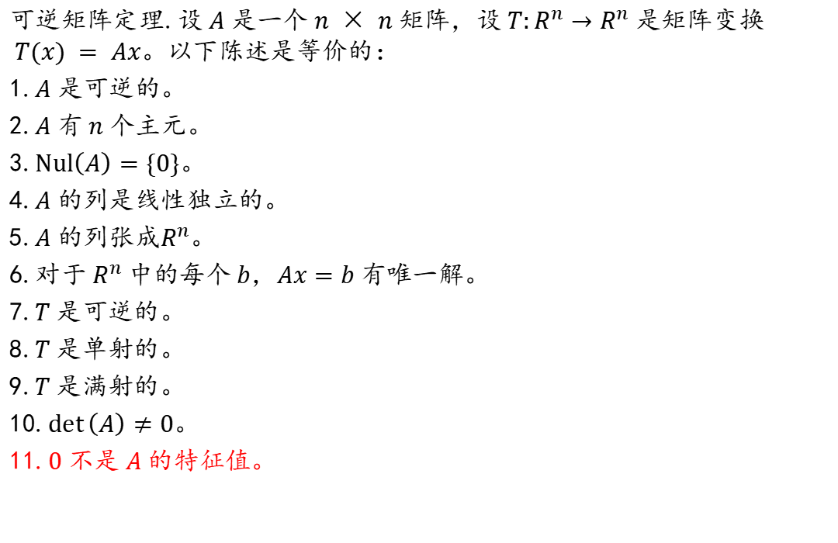
可逆矩阵定理
可逆矩阵定理.设$A$是一个$n × n$矩阵，设$T:R^{n}→R^{n}$是矩阵变换$T(x) = Ax$。以下陈述是等价的：
1.$A$是可逆的。
2.$A$有$n$个主元。
3.$\text{Nul}\left(A\right)=\{0\}$。
4.$A$的列是线性独立的。
5.$A$的列张成$R^{n}$。
6.对于$R^{n}$中的每个$b$，$Ax=b$有唯一解。
7.$T$是可逆的。
8.$T$是单射的。
9.$T$是满射的。
10.$\det\left(A\right)≠0$。
11.$0$不是$A$的特征值。

Slide 16
5.2 特征多项式

Slide 17
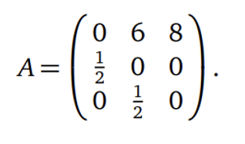
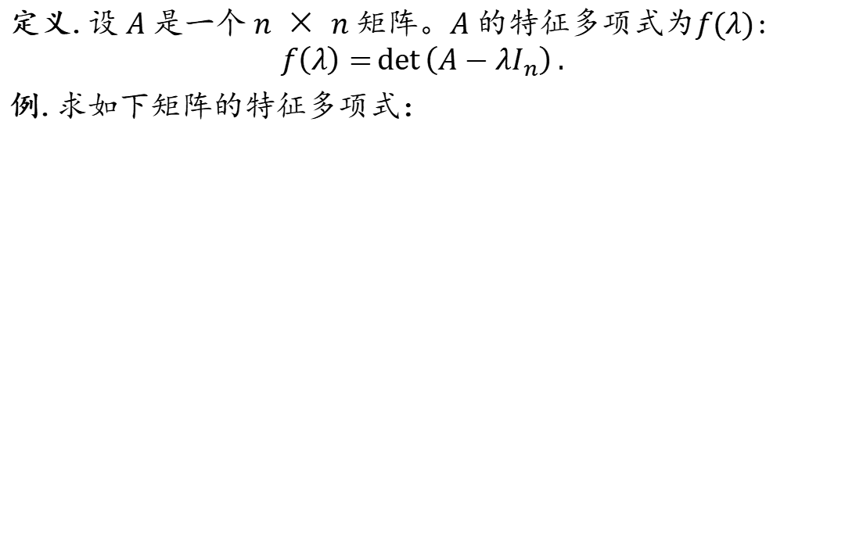
特征多项式
定义.设$A$是一个$n × n$矩阵。$A$的特征多项式为$f(λ)$:
$$f\left(λ\right)=\det\left(A−λI_{n}\right).$$
例.求如下矩阵的特征多项式：
Notes:
之前还是把A-lambda I 当成矩阵，现在开始考虑多项式

Slide 18
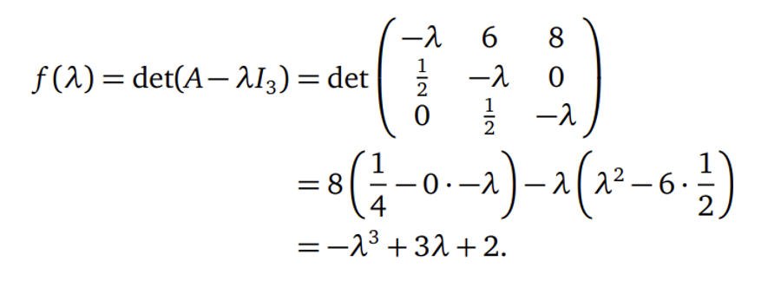
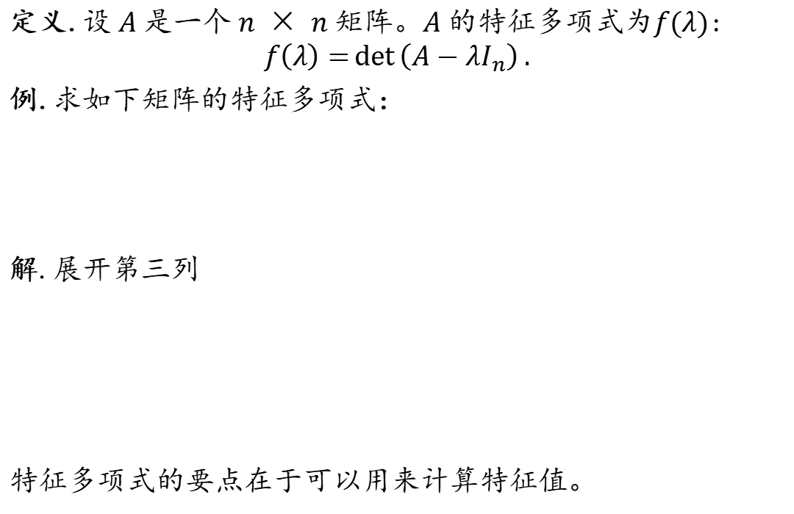
特征多项式
定义.设$A$是一个$n × n$矩阵。$A$的特征多项式为$f(λ)$:
$$f\left(λ\right)=\det\left(A−λI_{n}\right).$$
例.求如下矩阵的特征多项式：
解.展开第三列
特征多项式的要点在于可以用来计算特征值。
Notes:
之前还是把A-lambda I 当成矩阵，现在开始考虑多项式

Slide 19
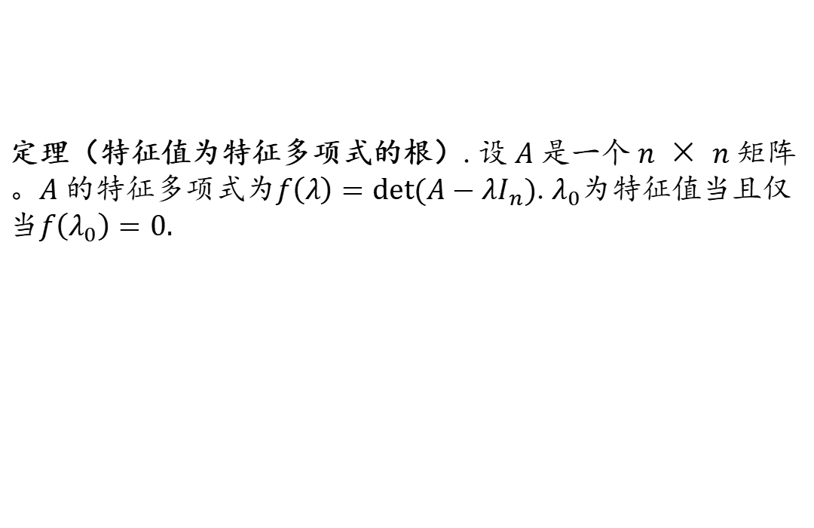
特征多项式
定理（特征值为特征多项式的根）.设$A$是一个$n × n$矩阵。$A$的特征多项式为$f\left(λ\right)=det⁡(A−λI_{n})$.$λ_{0}$为特征值当且仅当$f\left(λ_{0}\right)=0.$
Notes:
考虑实数特征值可以，考虑复特征值也可以。

Slide 20
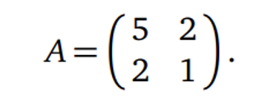
特征多项式
例.求解如下矩阵的特征值和特征向量
Notes:
不用求特征向量

Slide 21
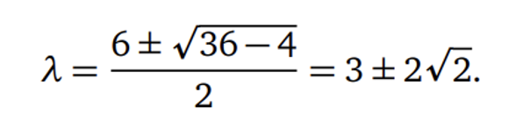
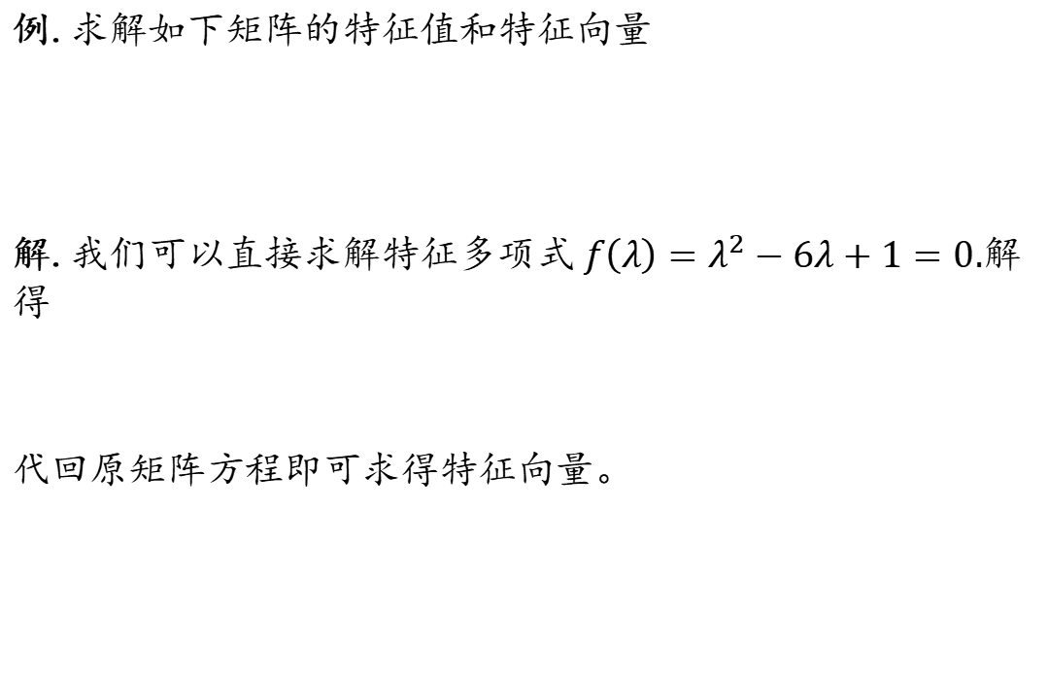
特征多项式
例.求解如下矩阵的特征值和特征向量
解.我们可以直接求解特征多项式$f\left(λ\right)=λ^{2}−6λ+1=0.$解得
代回原矩阵方程即可求得特征向量。
Notes:
不用求特征向量

Slide 22
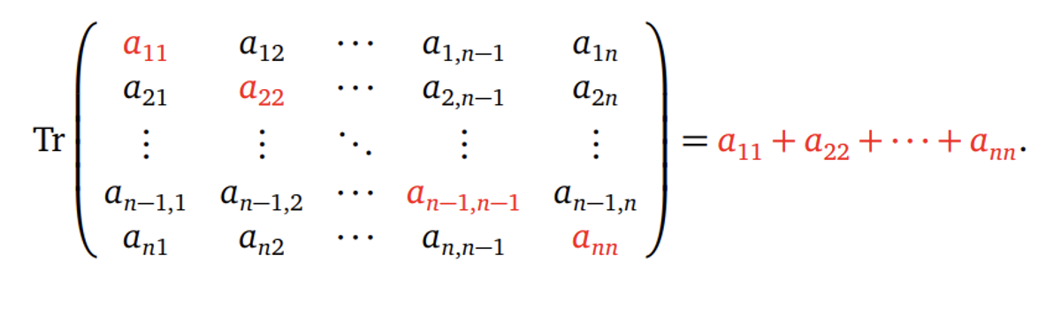
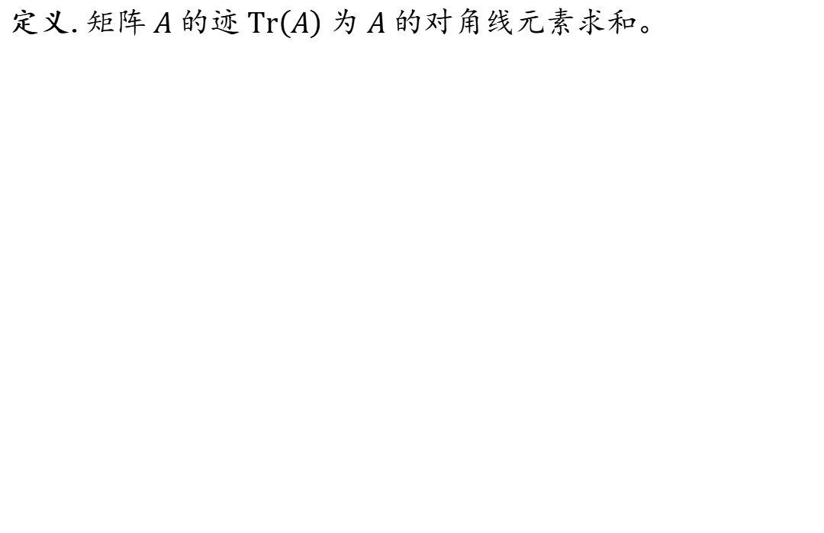
迹
定义.矩阵$A$的迹$\text{Tr}\left(A\right)$为$A$的对角线元素求和。

Slide 23
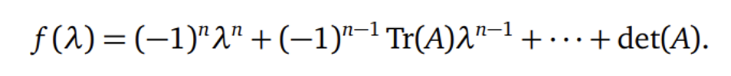
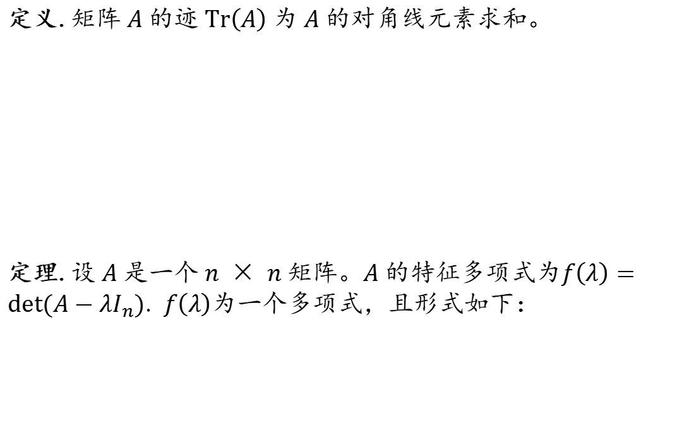
迹
定义.矩阵$A$的迹$\text{Tr}\left(A\right)$为$A$的对角线元素求和。
定理.设$A$是一个$n × n$矩阵。$A$的特征多项式为$f\left(λ\right)=det⁡(A−λI_{n})$. $f\left(λ\right)$为一个多项式，且形式如下：

Slide 24
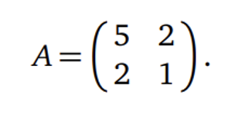
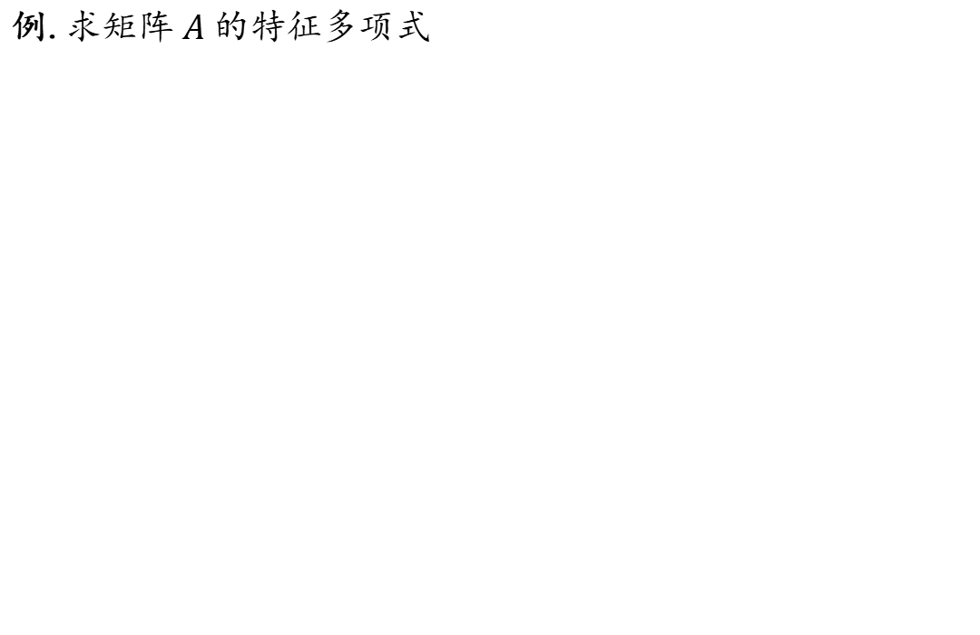
迹与特征多项式
例.求矩阵$A$的特征多项式

Slide 25
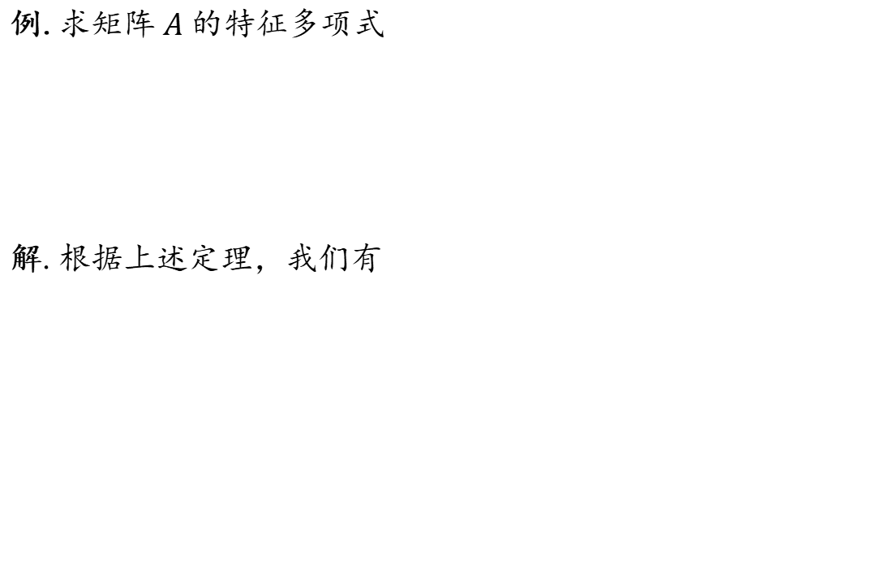
迹与特征多项式
例.求矩阵$A$的特征多项式
解.根据上述定理，我们有

Slide 26
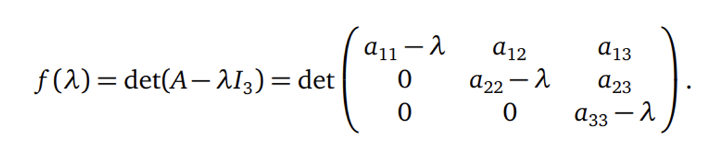
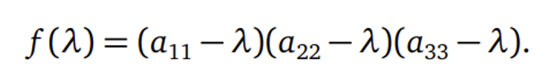
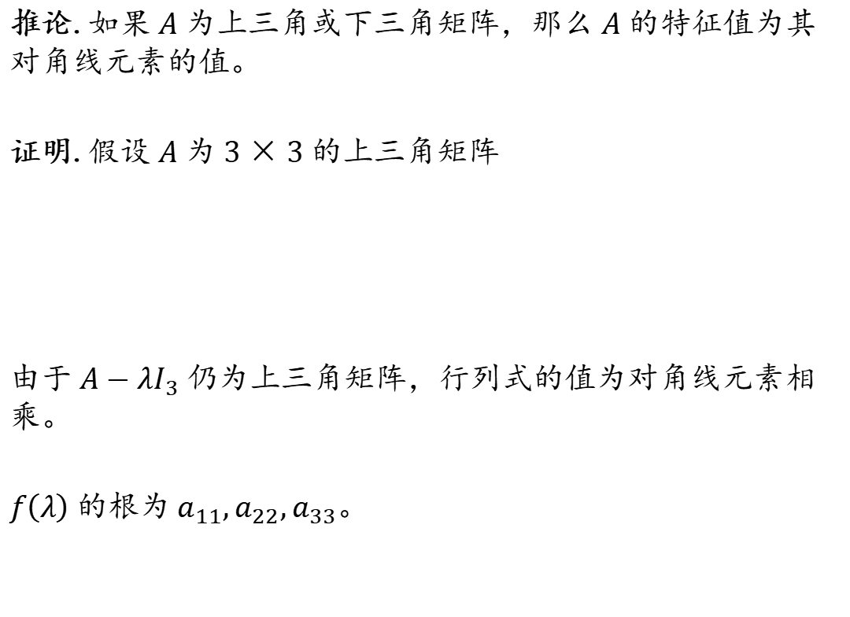
迹与特征多项式
推论.如果$A$为上三角或下三角矩阵，那么$A$的特征值为其对角线元素的值。
证明.假设$A$为$3×3$的上三角矩阵
由于$A−λI_{3}$仍为上三角矩阵，行列式的值为对角线元素相乘。
$f\left(λ\right)$的根为${ a}_{11},a_{22},a_{33}$。
Notes:
不是证明，就是个例子

Slide 27
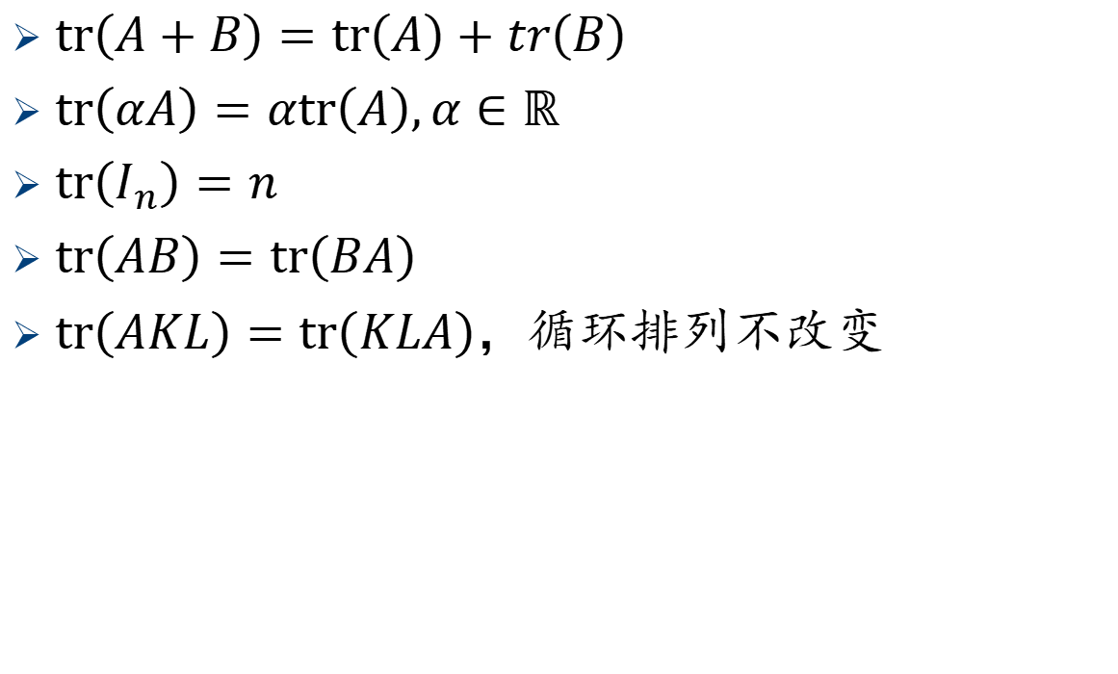
迹
$\text{tr}\left(A+B\right)=\text{tr}\left(A\right)+tr\left(B\right)$
$\text{tr}\left(αA\right)=α\text{tr}\left(A\right),α∈ℝ$
$\text{tr}\left(I_{n}\right)=n$
$\text{tr}\left(AB\right)=\text{tr}\left(BA\right)$
$\text{tr}\left(AKL\right)=\text{tr}\left(KLA\right)，$循环排列不改变
Notes:
Tr(AB)对应位置乘积的加和

Slide 28
5.3 相似性

Slide 29
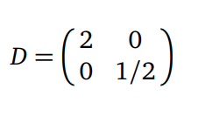
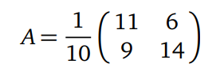
5.3 相似性
例.
动图链接

Slide 30
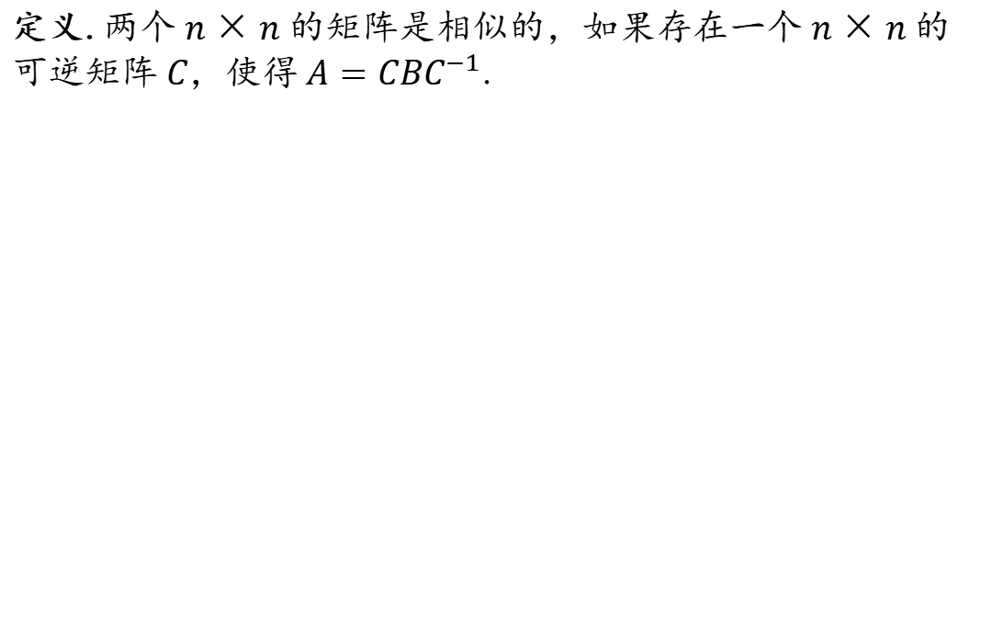
相似性
定义.两个$n×n$的矩阵是相似的，如果存在一个$n×n$的可逆矩阵$C$，使得$A=CBC^{−1}$.

Slide 31
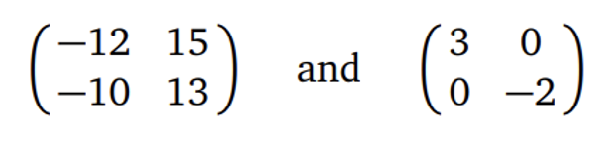
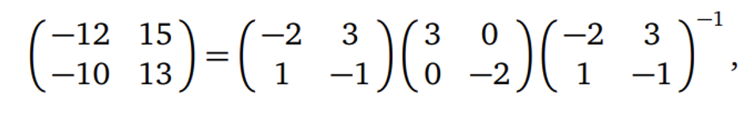
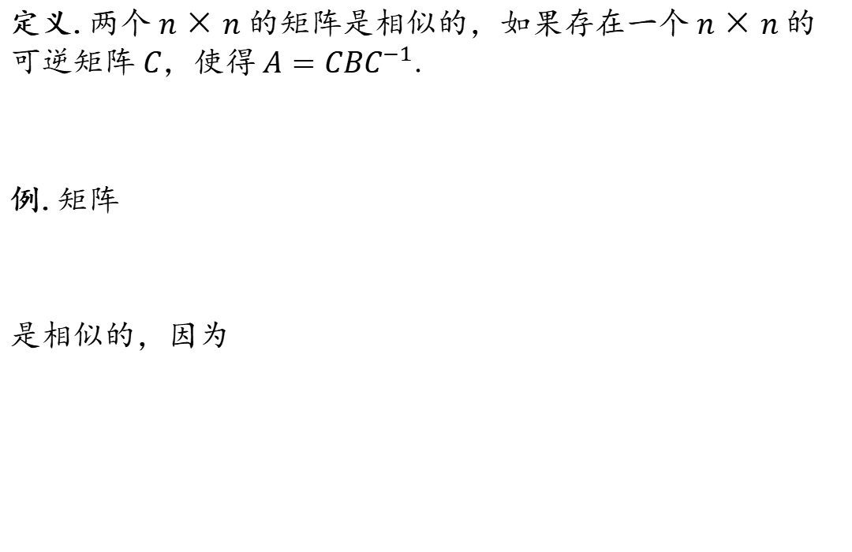
相似性
定义.两个$n×n$的矩阵是相似的，如果存在一个$n×n$的可逆矩阵$C$，使得$A=CBC^{−1}$.
例.矩阵
是相似的，因为

Slide 32
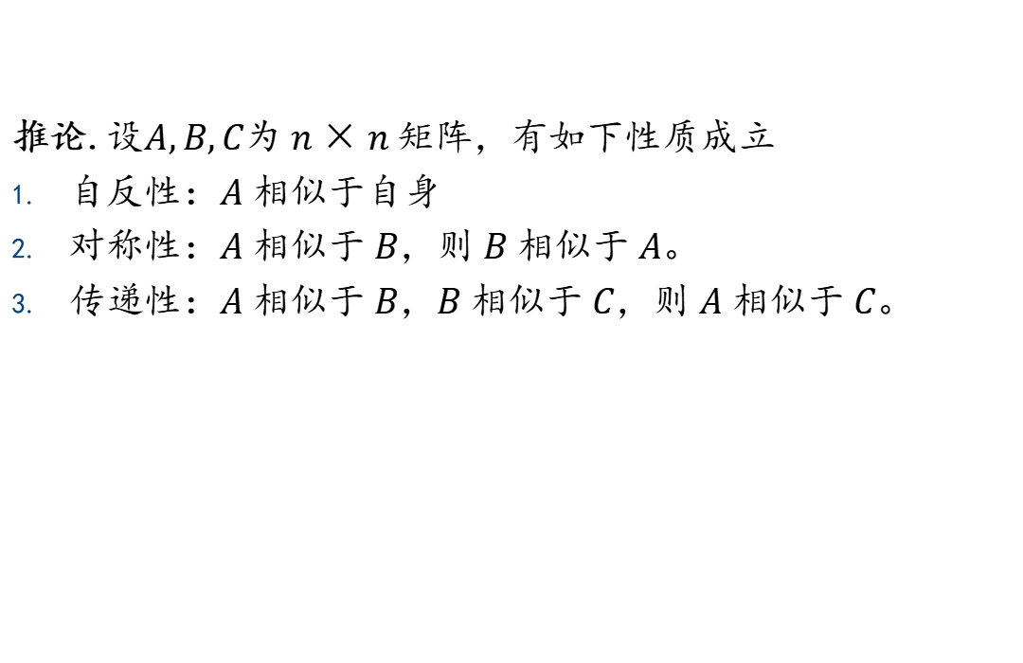
相似性
推论.设$A,B,C$为$n×n$矩阵，有如下性质成立
自反性：$A$相似于自身
对称性：$A$相似于$B$，则$B$相似于$A$。
传递性：$A$相似于$B$，$B$相似于$C$，则$A$相似于$C$。

Slide 33
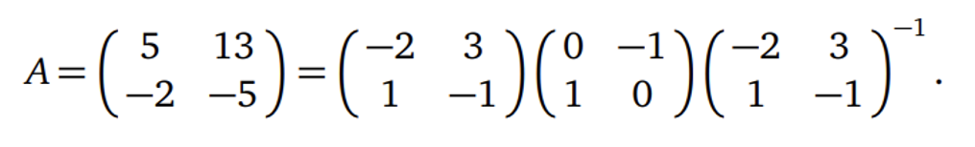
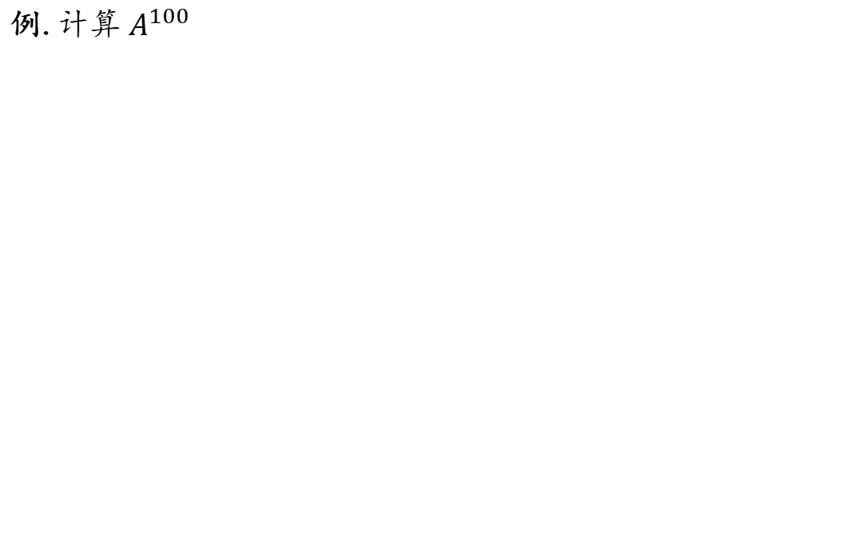
利用相似性计算矩阵幂
例.计算${ A}^{100}$

Slide 34
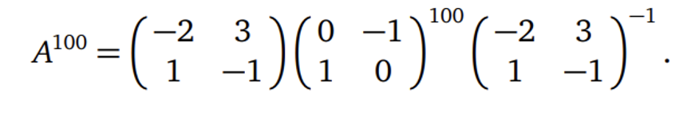

利用相似性计算矩阵幂
例.计算${ A}^{100}$
解.利用相似性，我们有

Slide 35

相似性的几何理解
${\left[x\right]}_{𝒞}=\left(\begin{aligned}d_{1} \\ d_{2} \\ ⋮ \\ d_{n}\end{aligned}\right)$ means $x=d_{1}c_{1}+⋯+d_{n}c_{n}=\left(\begin{matrix}\begin{aligned}| \\ c_{1}\end{aligned} & \begin{aligned}| \\ c_{2}\end{aligned} & \begin{aligned}| \\ ⋯\end{aligned} & \begin{aligned}| \\ c_{n}\end{aligned} \\ | & | & | & |\end{matrix}\right)\left(\begin{aligned}d_{1} \\ d_{2} \\ ⋮ \\ d_{n}\end{aligned}\right)$
设$C$为$n × n$的可逆矩阵，其列向量为${ c}_{1},⋯,c_{n}$。令$𝒞=\left\{c_{1},⋯c_{n}\right\}$，为$R^{n}$的一组基。对于任意$x∈R^{n}$，我们有
$$C{\left[x\right]}_{𝒞}=x and C^{−1}x={\left[x\right]}_{𝒞}$$
这表示$C$可以将$x$从$𝒞$-坐标转换到通常的坐标，而$C^{−1} 将 x$从通常的坐标转换到$𝒞$-坐标。
Notes:
修改方案：
设$C$为$n × n$的可逆矩阵，列向量是c_1,c_2,..,c_n
用花体C表示这个列向量的组合。C[x]_花体C=x
[x]_花体C用（d_1,d_2,...,d_n)表示

Slide 36





相似性的几何理解
1.$x$乘上$C^{−1}$，将$x$转换到$𝒞$-坐标下：${\left[x\right]}_{𝒞}=C^{−1}x$.
2.再乘上$B$:$B{\left[x\right]}_{𝒞}=BC^{−1}x.$
3.可以将$BC^{−1}x$看作$𝒞$-坐标下的向量，再乘上$C$将其变回通常坐标下的向量：$Ax=CBC^{−1}x=CB{\left[x\right]}_{𝒞}$.
Notes:
基不用花体B表示，用花体C表示

Slide 37


相似矩阵的特征值
观察.相似矩阵的特征多项式相同。
证明.假设$A=CBC^{−1}$，其中$A,B,C$都是$n × n$的矩阵，我们有
因此，

Slide 38


相似矩阵的特征值
注意.上述观察的逆命题不成立。对于下面两个矩阵
这两个矩阵的特征多项式都为$f\left(λ\right)={\left(λ−1\right)}^{2}$，但是它们并不相似。

Slide 39
5.4 对角化

Slide 40

对角化
定义.$n × n$的矩阵$A$是可对角化的，如果它与某个对角阵相似。也就是说，如果存在一个可逆的$n × n$矩阵$C$和一个对角矩阵$D$使得$A=CDC^{−1}$,那么矩阵$A$是可对角化的。

Slide 41

对角化
定义.$n × n$的矩阵$A$是可对角化的，如果它与某个对角阵相似。也就是说，如果存在一个可逆的$n × n$矩阵$C$和一个对角矩阵$D$使得$A=CDC^{−1}$,那么矩阵$A$是可对角化的。
例.矩阵$\left(\begin{matrix}−12 & 15 \\ −10 & 13\end{matrix}\right)$是可对角化的，因为
$$\left(\begin{matrix}−2 & 3 \\ 1 & −1\end{matrix}\right)\left(\begin{matrix}3 & 0 \\ 0 & −2\end{matrix}\right){\left(\begin{matrix}−2 & 3 \\ 1 & −1\end{matrix}\right)}^{−1}.$$

Slide 42


对角化
定义.$n × n$的矩阵$A$是可对角化的，如果它与某个对角阵相似。也就是说，如果存在一个可逆的$n × n$矩阵$C$和一个对角矩阵$D$使得$A=CDC^{−1}$,那么矩阵$A$是可对角化的。
例.矩阵$\left(\begin{matrix}−12 & 15 \\ −10 & 13\end{matrix}\right)$是可对角化的，因为
$$\left(\begin{matrix}−2 & 3 \\ 1 & −1\end{matrix}\right)\left(\begin{matrix}3 & 0 \\ 0 & −2\end{matrix}\right){\left(\begin{matrix}−2 & 3 \\ 1 & −1\end{matrix}\right)}^{−1}.$$
计算可对角化矩阵的幂.如果$A=CDC^{−1}$，其中$D$是对角阵,那么$A^{n}=CD^{n}C^{−1}$

Slide 43


对角化定理
对角化定理.$n × n$的矩阵$A$是可对角化的当且仅当$A$有$n$个线性无关的特征向量。
此时，$A=CDC^{−1}.$
$v_{1},⋯,v_{n}$是$n$个线性无关的特征向量。对应的$λ_{1},⋯,λ_{n}$是特征向量对应的特征值。
具有$n$个不同特征值的$n × n$矩阵$A$是可对角化的。
注：同时给出了对角化的方法

Slide 44

对角化
对角化不是唯一的.由上述例子可知，当我们改变特征向量和特征值的顺序时可以得到不同的对角化结果。

Slide 45


对角化过程
例.对角化矩阵$A$。

Slide 46


对角化过程
例.对角化矩阵$A$。
解.计算$A$的特征值和特征向量
因此，特征值为$−1, 2$。接下来我们依次计算两个特征值对应的特征向量。首先计算$λ_{1}=−1$。

Slide 47



对角化过程
因此${ λ}_{1}$对应的特征向量为${ v}_{1}=\left({−1 \atop 1}\right)$。接下来我们计算${ λ}_{2}=2$对应的特征向量。
因此${ λ}_{2}=2$对应的特征向量为${ v}_{2}=\left({1 \atop 1}\right)。$
$v_{1},v_{2}$是线性无关的，根据对角化定理可知。

Slide 48



剪切矩阵
例（剪切矩阵不可对角化）.令
因此$T\left(x\right)=Ax$为剪切函数。$A$的特征多项式为$f\left(λ\right)={\left(λ−1\right)}^{2},$ 因此$A$只有一个特征值$1.$ 我们计算$1−$特征空间。
因此$1−$特征空间为$x$轴。即，所有的特征向量都位于$x$轴上。即，$A$没有两个线性无关的特征向量。由对角化定理可知$A$不可对角化。

Slide 49


旋转矩阵
例（旋转矩阵）.令
因此$T\left(x\right)=Ax$为逆时针旋转$90°$的线性变换。由之前的例子可知$A$没有特征向量。因此$A$不可对角化。
实际上，如果我们允许特征值为复数时，上述矩阵是可对角化的，我们将在后面讨论有关复数的问题。
Notes:
去掉引用

Slide 50

可对角化与可逆
可对角化与可逆无关.下面四个矩阵中，第一个矩阵可对角化并且可逆；第二个矩阵可对角化但是不可逆；第三个矩阵不可对角化但是可逆；第四个矩阵既不可对角化又不可逆。

Slide 51

代数重数与几何重数
定义.设$A$是一个$n × n$矩阵，设$λ$是$A$的一个特征值。
1. $λ$的代数重数是它作为$A$的特征多项式的根的重数。
2. $λ$的几何重数是$λ$-特征空间的维数。

Slide 52


代数重数与几何重数
定义.设$A$是一个$n × n$矩阵，设$λ$是$A$的一个特征值。
1. $λ$的代数重数是它作为$A$的特征多项式的根的重数。
2. $λ$的几何重数是$λ$-特征空间的维数。
例.剪切矩阵
只有一个特征值$λ=1$，$A$的特征多项式为$f\left(λ\right)={\left(λ−1\right)}^{2},$因此$λ$的代数重数为$2$，因为它是$f$的二重根。
由前面的例子可知$A$的$1−$特征空间是$x$轴。因此$λ$的几何重数为$1$。该矩阵是不可对角化的。
Notes:
没有找到更好的理解方式

Slide 53

代数重数与几何重数
定理（代数重数与几何重数）.设$A$为一个方阵，并且$λ$为$A$的特征值，我们有
$$1≤ λ 的几何重数 ≤λ 的代数重数.$$
尤其当$λ 的代数重数=1$时，$λ 的几何重数$也为$1$。

Slide 54

代数重数与几何重数
对角化定理（变体）.$A$是一个$n × n$矩阵，下列条件等价
1. $A$可对角化。
2. $A$的特征值的几何重数的和为$n$。
3. $A$的特征值的代数重数的和为$n$，并且对每个特征值，几何重数等于代数重数。
设$A$是一个方阵，$λ$是$A$的特征值。如果$λ$的代数重数不等于几何重数，那么$A$不可以对角化。

Slide 55

代数重数与几何重数
定理.$A,B$为$n × n$的相似矩阵，$λ$为$A$和$B$的特征值，有
1. $λ$在$A$和$B \text{的代数重数}$相等。
2. $λ$在$A$和$B \text{的}几何\text{重数}$相等。

Slide 56




“相似”矩阵不相似
例（“相似”矩阵并不相似）.矩阵
特征值相同，并且特征值的几何重数与代数重数也相等。但是它们不相似。
因为
假设它们相似，有
与${ A}^{2}≠0$矛盾。

Slide 57
5.5 复特征值

Slide 58

复特征值
任何$n × n$矩阵都有$n$个复特征值。

Slide 59


复特征值
任何$n × n$矩阵都有$n$个复特征值。
例.计算$A$的特征值。

Slide 60



复特征值
任何$n × n$矩阵都有$n$个复特征值。
例.计算$A$的特征值。
解.$A$的特征多项式为
多项式的根为
接下来可以依次求解每个特征值对应的特征向量。
Notes:
共轭复数：实部相等，虚部相反

Slide 61

验证求解结果是否为特征值和特征向量。

Slide 62


复特征值
共轭特征值的对应特征向量就是共轭特征向量（通过共轭第一个特征向量的每个元素获得的特征向量）。如果$Av=λv$那么
这说明$\overline{v}$是$A$的特征向量，并且对应的特征值为$\overline{λ}$。

Slide 63

复特征值
共轭特征值的对应特征向量就是共轭特征向量（通过共轭第一个特征向量的每个元素获得的特征向量）。如果$Av=λv$那么
这说明$\overline{v}$是$A$的特征向量，并且对应的特征值为$\overline{λ}$。
设$A$是一个具有实数元素的矩阵。如果$λ$是一个具有特征向量$v$的复数特征值，那么$\overline{λ}$是一个具有特征向量$\overline{v }$的复数特征值。换句话说，特征值和特征向量都是成共轭对出现的。

Slide 64


旋转缩放矩阵
定义.旋转缩放矩阵是具有如下形式的$2 × 2$矩阵。
其中$a,b$为实数，且不同时为$0$。

Slide 65


旋转缩放矩阵
定义.旋转缩放矩阵是具有如下形式的$2 × 2$矩阵。
其中$a,b$为实数，且不同时为$0$。
推论.令$\left(\begin{matrix}a & −b \\ b & a\end{matrix}\right)$为旋转缩放矩阵，我们有：
1. $A$是旋转矩阵$\left(\begin{matrix}\cos{θ} & −\sin{θ} \\ \sin{θ} & \cos{θ}\end{matrix}\right)$与缩放矩阵$\left(\begin{matrix}r & 0 \\ 0 & r\end{matrix}\right)$。
2.缩放因子$r$为

Slide 66


旋转缩放矩阵
3.旋转角度为$x$正半轴与向量$\left({a \atop b}\right)$逆时针方向形成的夹角。
4.$A$的特征值为$λ=a±bi$。

Slide 67

旋转缩放矩阵
例（旋转缩放矩阵）.矩阵$A= \left(\begin{matrix}1 & −1 \\ 1 & 1\end{matrix}\right)$在几何上的意义是什么？

Slide 68

旋转缩放矩阵
例（旋转缩放矩阵）.矩阵$A= \left(\begin{matrix}1 & −1 \\ 1 & 1\end{matrix}\right)$在几何上的意义是什么？

Slide 69

2*2矩阵分类
依据相似性进行2*2矩阵分类.我们写出与任何给定的$2×2$矩阵相似的“最简单”可能的矩阵。分成四类。
1. $A$有两个实特征值$λ_{1}, λ_{2}$。此时$A$是可对角化的，因此$A$与$\left(\begin{matrix}λ_{1} & 0 \\ 0 & λ_{2}\end{matrix}\right)$相似。
2. $A$只有一个实特征值$λ$，并且其几何重数为$2$。在这种情况下，$A$等于$\left(\begin{matrix}λ & 0 \\ 0 & λ\end{matrix}\right)$。
3. $A$只有一个实特征值$λ$，并且其几何重数为$1$。在这种情况下，$A$是不可对角化的，该矩阵与$\left(\begin{matrix}λ & 1 \\ 0 & λ\end{matrix}\right)$相似。

Slide 70


2*2矩阵分类
4. $A$没有实特征值，此时$A$存在一个复数特征值$λ$，$A$与下面的旋转缩放矩阵相似
由前面推导可知旋转缩放矩阵$\left(\begin{matrix}a & −b \\ b & a\end{matrix}\right)$的特征值为$a±bi$。因此两个旋转缩放矩阵$\left(\begin{matrix}a & −b \\ b & a\end{matrix}\right), \left(\begin{matrix}c & −d \\ d & c\end{matrix}\right)$相似当且仅当$a=c, b=±d$。

Slide 71


块对角化定理
块对角化定理.令$A$为$n × n$的实矩阵。假设对于每个（实或复）特征值，代数重数等于几何重数。有$A=CBC^{−1}$，其中$B, C$如下所述：
$B$是块对角的，其中$1 × 1$的块包含实数特征值（及其重数），$2 × 2$的块包含矩阵
对于每个非实数特征值$λ$（及其重数）。
$C$的列向量构成实特征向量的基，或者对于非实数特征向量，成对出现$\left(\text{Re}\left(v\right) \text{Im}\left(v\right)\right)$。
Notes:
如果能分成1*1，或2*2的小块，需要代数重数=几何重数。
如果分成大块，在下一页。

Slide 72


对角化
当$A$没有$n$个线性无关的特征向量，$A$一定与由约当块组成的约当标准型近似，形如
$J=\left[\begin{matrix}J_{1} & & \\ & J_{2} & \\ & & J_{3}\end{matrix}\right]$，其中
Notes:
每个约当块，对应一个特征值？

Slide 73



对角化
当$A$没有$n$个线性无关的特征向量，$A$一定与由约当块组成的约当标准型近似，形如
Notes:
每个约当块，对应一个特征值？

Slide 74


旋转
定义:
旋转是一种线性映射（更具体地说，是欧氏空间中的自同构），它将平面绕原点旋转$θ$角，这里原点是一个固定点
$θ>0$时，逆时针旋转
旋转保持长度和角度
重要应用领域包括
计算机图形学和机器人学
Notes:
机械臂需要旋转其关节以拾取对象或正确放置对象

Slide 75




$ℝ^{2}$上的旋转
$ℝ^{2}$上的标准基 :
目的是将此坐标系旋转$θ$角
旋转后的向量仍是线性无关的， 还是$ℝ^{2}$的一组基
$旋转φ$表达为旋转矩阵$R(θ)$，如图我们可以确定$ℝ^{2}$下的坐标

Slide 76



$ℝ^{2}$上的旋转
$ℝ^{2}$上的标准基 :
$旋转φ$表达为旋转矩阵$R(θ)$，如图我们可以确定$ℝ^{2}$下的坐标
旋转矩阵为

Slide 77



$ℝ^{3}$上的旋转
$ℝ^{3}$中可以围绕一维轴旋转任意二维平面:
最简单方式还是从基向量入手
2维以上的“逆时针”：从轴的尖端向原点看
Notes:
这里讨论的都是平面旋转

Slide 78



$ℝ^{3}$上的旋转
围绕 $e_{1}$轴的旋转
$e_{1}$坐标是固定的，并且在$e_{2}e_{3}$平面中进行逆时针旋转
围绕$e_{2}$轴的旋转
$e_{2}$坐标是固定的
Notes:
这里讨论的都是平面旋转

Slide 79


$ℝ^{3}$上的旋转
围绕 $e_{3}$轴的旋转
$e_{3}$坐标是固定的，从$e_{3}$轴的“尖端”看向原点确定逆时针
Notes:
这里讨论的都是平面旋转

Slide 80




$n$维上的旋转
推广到$n$维直观上描述是 固定$n−2$维，旋转限制在$n$维$空间的2$维平面上
定义3.11 吉文斯旋转（Givens Rotation）：
$V$是 $n$维欧氏空间， 是变换矩阵为$R_{ij}(θ)$的自同构， $R_{ij}(θ)$就是Givens Rotation

Slide 81



旋转的性质
旋转的性质可以将其视为正交矩阵来推导：
$旋转$保持距离， ，即任意两点距离旋转前后保持不变
$旋转$保持角度， $R_{θ}(x)和R_{θ}(y)的$角度与$x,y$间角度相同
旋转在3维或更高维通常是不可交换的
旋转顺序很重要，即使是围绕同一点旋转
只有在2维向量旋转可交换
，
它们围绕同一点旋转，形成了阿贝尔群 (带乘法的群)

Slide 82
5.6 幂算法

Slide 83

5.6 幂算法求占优特征值
适用于$n×n$矩阵$A$有严格占优特征值（也称为主特征值）$λ_{1}$的情况，即$\left|λ_{1}\right|>\left|λ_{2}\right|≥\left|λ_{3}\right|≥…≥|λ_{n}|$（简单起见，假设$A$可对角化）
假设$x=c_{1}v_{1}+…+c_{n}v_{n}$？
$A^{k}x=c_{1}λ_{1}^{k}v_{1}+…+c_{n}{λ_{n}^{k}v}_{n}$。
$\frac{1}{λ_{1}^{k}}A^{k}x=c_{1}v_{1}+c_{2}\frac{λ_{2}^{k}}{λ_{1}^{k}}v_{2}+…+c_{n}\frac{λ_{n}^{k}}{λ_{1}^{k}}v_{n}$。
Notes:
速度还是可能比较慢，稀疏矩阵比较好。
前两个特征值比较接近，也影响速度
A不可以对角化的时候，确实会有问题，概率可能很低。
和page rank也类似

Slide 84

幂算法求占优特征值
例.用幂算法求该矩阵的占优特征值
$$A=\left(\begin{matrix}1 & 3 \\ 2 & 2\end{matrix}\right).$$

Slide 85



幂算法求占优特征值
例.用幂算法求该矩阵的占优特征值
$$A=\left(\begin{matrix}1 & 3 \\ 2 & 2\end{matrix}\right).$$
解.猜测初始特征向量
用$A$乘上$x^{0}$直到序列收敛
可知矩阵收敛到$\left({1 \atop 1}\right)$，因此占优特征向量为$\left({1 \atop 1}\right)$。

Slide 86

幂算法求占优特征值
选择一个最大分量为1的初始向量$x_{0}$
对$k=0,1,…,$
计算$Ax_{k}$
设$μ_{k}是Ax_{k}$中绝对值最大的一个分量
计算$x_{k+1}=\left(\frac{1}{μ_{k}}\right)Ax_{k}$
几乎对所有选择的$x_{0}$，序列{$μ_{k}$}近似于主特征值，而序列{$x_{k}$}近似于对应的特征向量。

Slide 87

逆幂法求特征值(Inverse iteration
在知道特征值$λ$的一个较好初始估值$α$后，逆幂法可以对任一特征值作近似估值。
令$B={\left(A−αI\right)}^{−1}，$并对$B$应用幂算法，可以证明，若$λ_{1},…,λ_{n}$是$A$的特征值，则$B$的特征值是$\frac{1}{λ_{1}−α}$，$\frac{1}{λ_{2}−α},…,\frac{1}{λ_{n}−α}$？
如果$α$最接近$λ_{2}$，那么$\frac{1}{λ_{2}−α}$将是$B$的严格主特征值。
Notes:
证明分为2个步骤。

Slide 88

逆幂法求特征值
选择一个非常接近于$λ$的初始估值$α$
选择一个最大分量为1的初始向量${ x}_{0}$
对$k=0,1,…$,
从$\left(A−αI\right)y_{k}=x_{k}$解出$y_{k}$。
设$μ_{k}\text{是}y_{k}$中绝对值最大的分量
计算$v_{k}=α+\left(\frac{1}{μ_{k}}\right)$
计算$x_{k+1}=\left(\frac{1}{μ_{k}}\right)y_{k}$
几乎对所有$x_{0}$,序列{$v_{k}$}近似于特征值$λ$，而序列{$x_{k}$}近似于对应的特征向量。
注：不直接计算$B^{−1}$,采用LU分解可加快速度。

Slide 89
5.7 随机矩阵

Slide 90


随机矩阵
定义.一个方阵$A$是随机矩阵（或称概率矩阵），如果它的所有元素都是非负数，并且每一列的元素之和为$1$。
一个矩阵是正矩阵，如果它的所有元素都是正数。
一个正随机矩阵是一个随机矩阵，其所有元素都是正数。例如，下面的第一矩阵是一个正随机矩阵，而第二个不是：

Slide 91

随机矩阵
定理.$A$为随机矩阵：
$1$为$A$的特征值。
如果$λ$为$A$的（实或复）特征值，有$\left|λ\right|≤1$。

Slide 92


随机矩阵
定理.$A$为随机矩阵：
$1$为$A$的特征值。
如果$λ$为$A$的（实或复）特征值，有$\left|λ\right|≤1$。
证明.如果$A$为随机矩阵，那么$A^{T}$的行求和为$1$。$A^{T}$乘上$(1,⋯,1)$为行求和：
因此$1$为$A^{T}$的特征值，由于$A$和$A^{T}$的特征多项式相等。可知$1$也为$A$的特征值。

Slide 93



随机矩阵
设$λ$为$A$的特征值，所以$λ$也为$A^{T}$的特征值。设$x={\left(x_{1},⋯,x^{n}\right)}^{T}$为$A^{T}$的特征向量，其对应的特征值为$λ$。因此， $λx=A^{T}x$. $λx$的第$j$个分量为
取绝对值最大的$x_{j}$，即$\left|x_{i}\right|≤|x_{j}|$,对于任意$i$成立。有，
因此$\left|λ\right|≤1$成立。

Slide 94

稳态
定义.随机矩阵$A$的稳态为特征值$1$对应的特征向量$w$，其元素都为正数并且求和为$1$。

Slide 95


稳态
定义.随机矩阵$A$的稳态为特征值$1$对应的特征向量$w$，其元素都为正数并且求和为$1$。
Perron–Frobenius定理.设$A$是一个正随机矩阵。那么$A$有一个唯一的稳态向量$w$，它张成$1$-特征空间。
此外，对于任何元素之和为某个数$c$的向量$v_{0}$​，迭代
当$t$变大时，$v_{t}$会接近$cw$。
Notes:
定理的唯一性，可以考虑A的转置，证明转置矩阵的特征值1的特征空间是一维的

Slide 96



稳态
例.考虑正随机矩阵
矩阵的特征多项式为
特征值对应的特征向量分别为
因此可知稳态$w=\left({0.5 \atop 0.5}\right)$。

Slide 97
Page-rank算法
Page-rank算法：
1990年代的互联网搜索非常低效。雅虎或AltaVista会扫描页面寻找你的搜索文字，然后简单地列出出现这些词最多次的结果。一些不太受欢迎的网站很快学会了通过在他们的页面上重复一百万次“Alanis Morissette”这个词，他们每次都能出现在一个试图在Napster上找Jagged Little Pill的青少年的搜索结果的第一位。
拉里·佩奇和谢尔盖·布林发明了一种按重要性对页面进行排名的方法。他们基于他们的算法创立了谷歌。以下是它的大致工作原理。
Notes:
Alanis Morissette是一位歌手，Jagged Little Pill是她的代表作

Slide 98

Page-rank算法
每个网页都有一个与之相关的重要性或排名。排名是一个正数。这个排名是由以下规则决定的。
重要性准则.如果一个页面$P$链接到其他$n$个页面$Q_{1},⋯,Q_{n}$那么每个页面$Q_{i}$继承$P$的$\frac{1}{n}$的重要性。
在实践中，这意味着：
如果一个非常重要的页面链接到你的页面，那么你的页面被认为是重要的。
如果无数个不重要的页面链接到你的页面，那么你的页面仍然很重要。
如果只有一个不知名的页面链接到你的页面，那么你的页面就不重要。

Slide 99
停留时间视角
另外，还有另一个“随机冲浪者”的解释。一个“随机冲浪者”整天坐在电脑前，随机点击链接。他花费时间最多的页面应该是最重要的。因此，重要的（排名高的）页面是随机冲浪者最终停留时间最长的那些页面。这个度量结果与排名是等价的。

Slide 100


Importance Matrix
例.考虑如下只有四个页面的网络，页面的链接由箭头表示
由重要性准则可知：
Page A 链接三个页面，所以它分别传递$\frac{1}{3}$的重要性给B, C, D.
Page B 链接两个页面，所以它分别传递$\frac{1}{2}$的重要性给C, D.
Page C 链接一个页面，所以它传递$1$的重要性给A.
Page D 链接两个页面，所以它分别传递$\frac{1}{2}$的重要性给A, C.

Slide 101


Importance Matrix
$v=(a, b, c, d)$为包含Page A, B, C, D的排名$a, b, c, d$的向量。
左侧的矩阵为重要性矩阵，最后的等式表示重要性准则。
观察.排名向量$v$为重要性矩阵的特征向量，其对应的特征值为$1$。

Slide 102


实例
例.考虑如下有三个页面的网络
其重要性矩阵为
我们发现不存在排名向量！因为C没有链接其他页面。

Slide 103


实例
例.考虑如下网络
重要性矩阵为
求特征向量发现存在两个排名向量！

Slide 104


Page-rank算法
佩奇和布林的算法为：首先我们通过将每个零列替换为$\frac{1}{n}$的列来修正重要性矩阵，其中$n$是页面的数量:
修正后的重要性矩阵$A^{′}$为随机矩阵。我们选择一个$\left(0, 1\right)$之间的数字$p$，称为阻尼因子（一个常用的值为$p=0.15$）。

Slide 105


Page-rank算法
佩奇和布林的算法为：首先我们通过将每个零列替换为$\frac{1}{n}$的列来修正重要性矩阵，其中$n$是页面的数量:
修正后的重要性矩阵$A^{′}$为随机矩阵。我们选择一个$\left(0, 1\right)$之间的数字$p$，称为阻尼因子（一个常用的值为$p=0.15$）。
谷歌矩阵.设$A$为具有$n$个页面的网络的重要性矩阵。$A^{′}$为修正后的重要性矩阵，谷歌矩阵为

Slide 106
Page-rank算法
观察.谷歌矩阵是正随机矩阵。

Slide 107
Page-rank算法
观察.谷歌矩阵是正随机矩阵。
价值25亿美元的特征向量. Page-Rank向量为谷歌矩阵的稳态。

Slide 108


Page-rank算法
例.求下面网络的Page-Rank向量（设阻尼因子$p=0.15$）。
哪个页面是最重要的，哪个页面是最不重要的？

Slide 109


Page-rank算法
例.求下面网络的Page-Rank向量（设阻尼因子$p=0.15$）。
哪个页面是最重要的，哪个页面是最不重要的？
解.计算修正重要性矩阵：

Slide 110



Page-rank算法
阻尼因子$p=0.15$时，谷歌矩阵为
Page-Rank向量为稳态

